Slide 1
Neural Networks and Neural Language Models
Weekly 7

Slide 2
Neural Networks
神经网络最早起源于McCulloch-Pitts neuron，一种人类神经的简化模型，是一种被称为命题逻辑的运算单元。
现代神经网络的复杂度已经远远超过最初的神经网络，由一系列小型计算单元组成层次化的网状结构；每个计算单元都以向量为输入，并输出一个实数。这种网络被称为前馈神经网络（feed-forward network），其运算是以迭代的方式从前一层到后一层。
利用现代神经网络建模，通常被成为深度学习（deep learning），因为现代网络往往很深，或者说有很多层。
现代神经网络通常输入原始特征，由网络自己归纳出有效的特征并用于后续计算，这与机器学习是非常大的不同。

Slide 3


Units
现代神经网络的基础结构是计算单元（computational unit）：
计算单元以一系列实数组成的向量为输入x_{i}，对输入进行加权w_{i}求和，再加上一个实数偏置b，得到一个实数z，其公式如下：
计算单元的强拟合能力来自于非线性变换，z是输入x的线性函数，也称为激活（activation）；然后计算单元对z进行非线性变换，最终得到输出y，这是一个标量（scalar）：

Slide 4
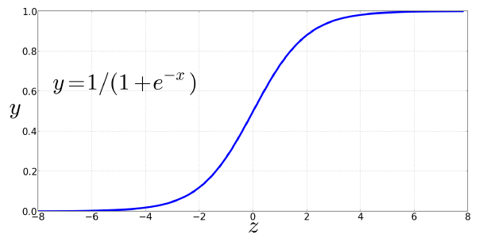

Units
函数f(·)被称为激活函数，激活函数有很多种，都有各自不同的优势，其中最常见的激活函数有三种：
sigmoid：
sigmoid是最常用的激活函数，其处处
单调可导，保证神经网络是凸函数，且将值域压缩至(0, 1)，使基于梯度的优化
方法更加稳定。但其有两大缺点：
梯度消失：当输入过大或过小时，sigmoid的梯度几乎为0，此时导致网络的梯度为0，也称为梯度消失，进而导致网络无法优化；
偏移现象：sigmoid的均值大于0，会导致上一层网络的输出总是正值，使下一层网络接收到非0均值的输入，进而导致网络整体输出向正值偏移，影响对概率分布的估计。

Slide 5
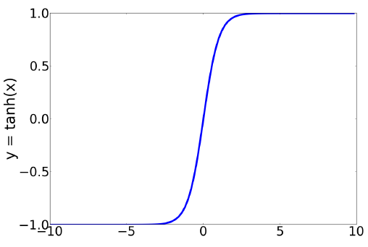

Units
激活函数：
tanh(双曲正切)：
tanh的值域是(-1, 1)，当x=0时，其均值为0。
tanh解决了sigmoid的偏移问题，其均值等于0，此处梯度最大，这使得它的收敛速度比sigmoid更快。
然而，tanh仍然没有解决梯度消失的问题。
从实证来讲，tanh几乎在所有NLP任务中都比sigmoid要好。

Slide 6
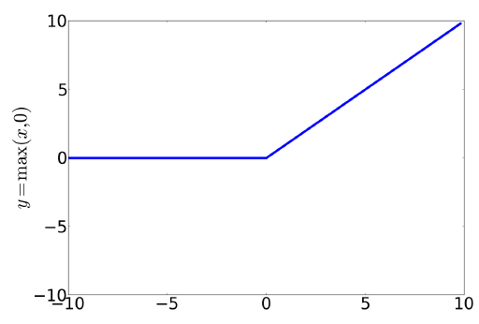

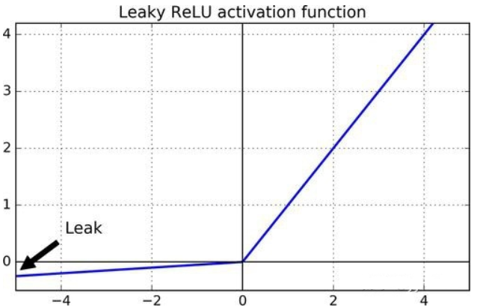
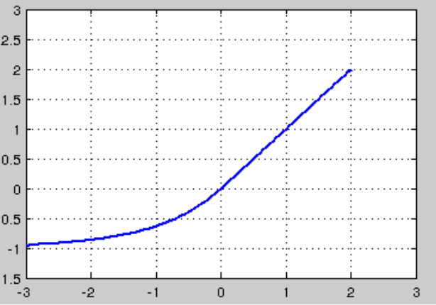


Units
激活函数：
ReLU(rectified linear unit, 线性修正单元)：
ReLU是为了解决sigmoid和tanh的梯度消失的问题而提出来的。当x>0时，ReLU的梯度是常数，不会出现梯度消失，且易于计算。
当x<0时，ReLU的梯度为0，此时无法继续优化模型，这种现象被称为神经元死亡；ReLU的均值也不为0，没有解决偏移现象。
为了解决上述问题，提出了两种优化的ReLU：
Leaky-ReLU或P-ReLU：在x<0的部分增加斜率参数，解决了x<0的神经元死亡现象；
ELU：结合sigmoid和ReLU，解决x<0的神经元死亡现象，同时ELU的均值为0，解决了偏移现象。

Slide 7
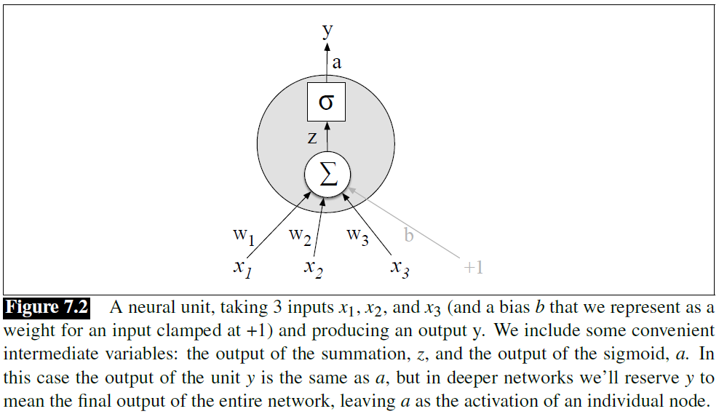
Units
最终，计算单元的结构可用下图表示：

Slide 8
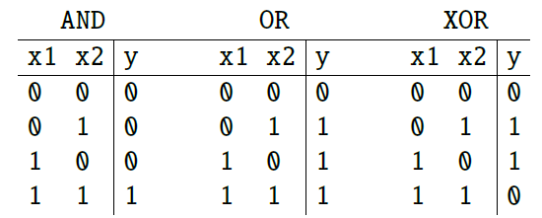
The XOR problem
神经网络发展史上，曾有过对其拟合能力的争论，这场争论的焦点是神经网络能否解决异或问题。这场争论的结论，最终证明多层神经网络（multi-layer NN）的必要性，促使神经网络向深层发展。
首先来看三种命题逻辑任务：与(AND)，或(OR)，异或(XOR)
根据x1和x2的真值条件进行逻辑运算，得到y的真值条件；

Slide 9

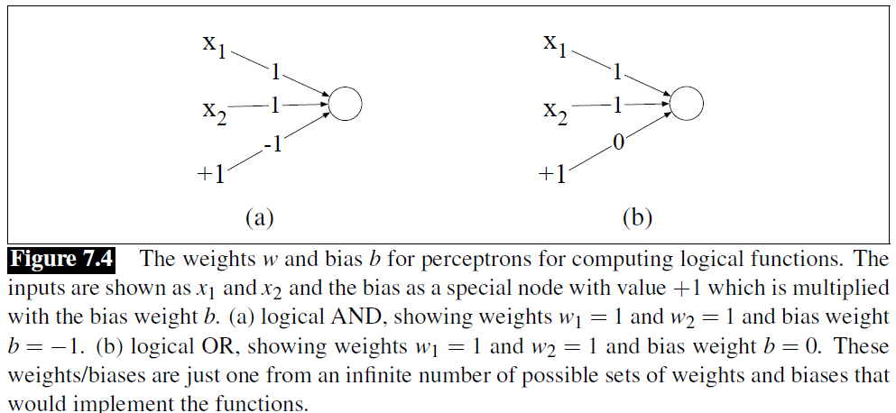
The XOR problem
Minsky and Papert (1969)提出，单层神经网络无法解决异或问题。
为了解释该问题，假设线性感知机(perceptron)如下，这是一种最简单的神经网络：
这个感知机可以完成AND
和OR任务，学习到的参数
如右图：

Slide 10
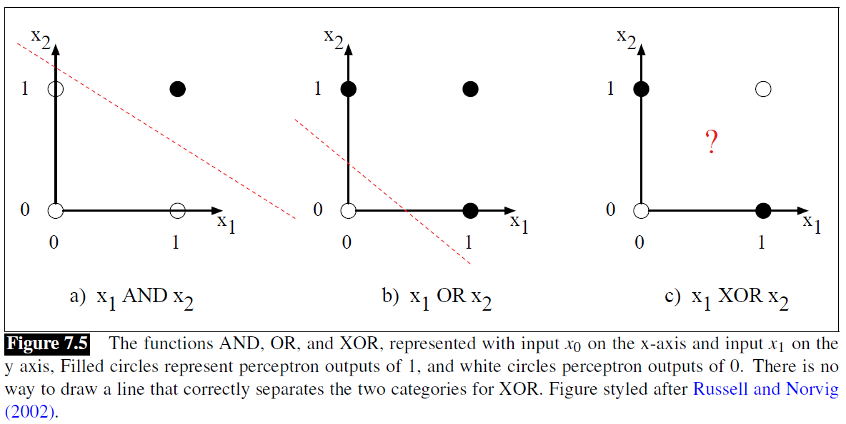
The XOR problem
然后这个感知机无法解决异或问题：
理解这个问题的关键在于，这个感知机实际上是一个线性分类器，通过建立一条线性的决策边界（decision boundary）进行决策；
然而异或问题不是一个线性可分问题（linearly separable）。

Slide 11
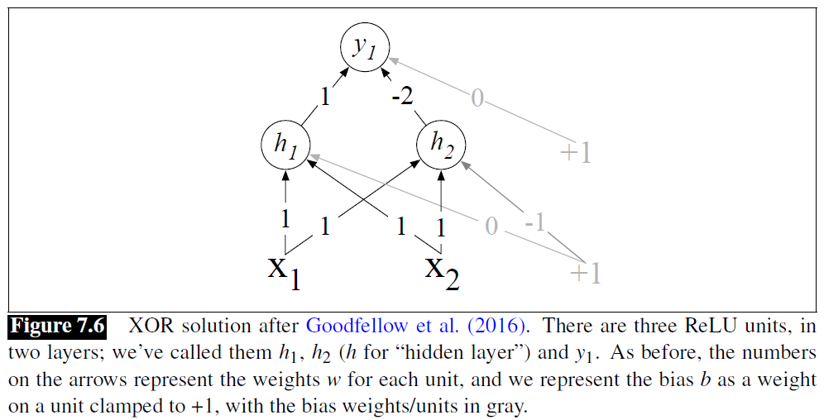
The XOR problem
虽然单层线性感知机无法解决异或问题，但是多层非线性神经网络可以解决异或问题。
以Goodfellow(2016)的解决方案为例，以ReLU为激活函数的双层神经网络即可解决异或问题：
以[x₁, x₂]=[0, 0]为例：
h₁=relu(1*0+1*0+0)=0;
h₂=relu(1*0+1*0-1)=0;
∵1*h₁-2*h₂+0=0≤0
∴y=0
请亲自计算其他三种情况的结果，检验
该神经网络对异或问题的解决情况。

Slide 12
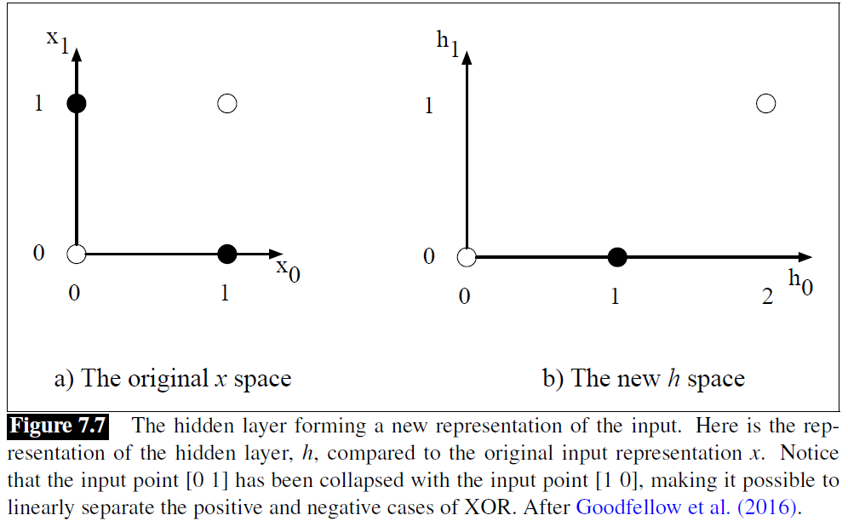
The XOR problem
更进一步地，考察神经网络的中间层[h₁, h₂]，将四种[x₁, x₂]对应的[h₁, h₂]置于坐标轴中，可得右图：
x空间上的非线性可分问题变成了h空间上的线性可分问题；
非线性变换提供了这种空间转换的能力，没有非线性变换的多层线性神经网络等价于单层线性神经网络。

Slide 13
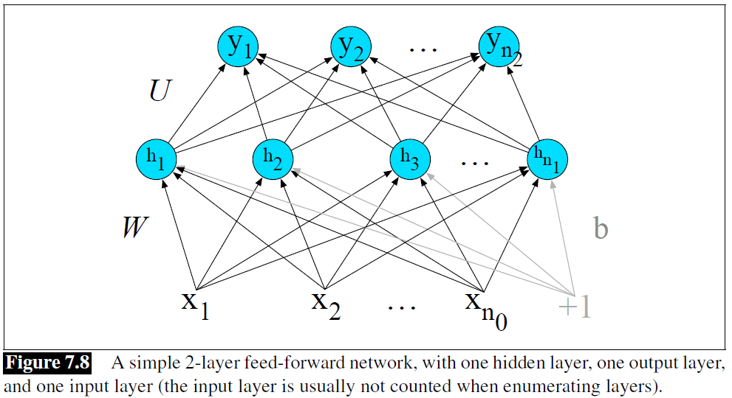
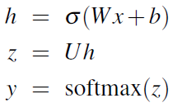
Feed-Forward Neural Networks
多层前馈神经网络(Feed-Forward NN)，也称多层感知机(MLP, multi-layer perceptron)，是一种由计算单元构成的层次化的网络结构，数据由前一层计算单元传至后一层计算单元，没有回路。
以2-layer NN为例：

Slide 14

Feed-Forward Neural Networks
标准前馈神经网络是全连接的（FC, fully-connected），这意味着前一层的每个神经元都和后一层的神经元有连接，且同层神经元之间、跨层神经元之间没有连接。
接下里依次解释2-layers NN的数学公式。
输入层至隐层：
通常，称第一层为输入层，最后一层为输出层，中间的全部称为隐层；
对于一个隐层单元，其参数有权重向量w_{i}和偏置标量b_{i}；对于整个隐层，其参数有权重矩阵W和偏置向量b，其中，W的第i行代表第i个隐层单元的权重向量，b的第i个元素代表第i个隐层单元的偏置标量；
W的维度是[隐层的维度, 输入层的维度]，b的维度是[隐层的维度]；
当激活函数的输入是向量时，等价于对向量的每个元素应用激活函数，即激活函数是元素级别（element-wise）的运算。

Slide 15

Feed-Forward Neural Networks
隐层至输出层激活：
假定U是隐层到输出层的权重矩阵，维度是[输出层的维度, 隐层的维度]；
省略偏置向量b；
z是输出层的激活，是隐层的线性组合；
z的维度取决于任务的目标：
如果是回归任务或二分类任务，z的维度通常是1，即仅有一个神经元；
如果是多分类任务，z的维度通常是类别的数量，每个神经元对应一个类别；
如果是序列标注任务，z的维度通常是输入层的维度×类别数量，每个神经元对应一个输出的一个类别。
通常输出层的激活函数与隐层的激活函数不同，输出层的激活函数主要是线性函数（回归）、sigmoid（二分类）或softmax（多分类，序列标注）；其目的是对输出层的激活进行规范化（normalization），得到一个概率分布，而非提供非线性变换。

Slide 16


Feed-Forward Neural Networks
输出层激活至概率分布：
以多分类为例，输出层的维度等于类别的数量，每个神经元对应一个类别，并输出一个标量；
为了将这些标量转换为一个概率分布，使用softmax函数对输出层的激活进行规范化；
如果将隐层视为输入，这一步和多项式逻辑回归类似；事实上，神经网络可以看做是层次化的逻辑回归，每个神经单元都在进行一个逻辑回归的操作；只不过，逻辑回归的特征大多是人工特征，神经网络的特征大多是从原始特征中归纳出来的隐特征（latent features）。

Slide 17
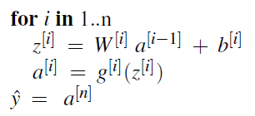
Feed-Forward Neural Networks
将2-layers NN的数学公式推广到任意层神经网络：
假设变量的上标代表神经网络的层数，如W^{[i]}指第i层的权重矩阵；
将输入层称为第0层；
则有，N层神经网络的公式：
需注意，输出层的激活函数g^{[output]}与隐层的激活函数g^{[hidden]}通常不同，前者可能是sigmoid或softmax，后者可能是sigmoid、tanh或ReLU等。

Slide 18
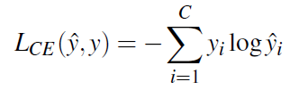


Training Neural Nets
与逻辑回归一样，神经网络也使用相同的损失函数；对于分类任务，神经网络也是用交叉熵作为损失函数：
对于二分类任务，损失函数为：
对于多分类任务，损失函数为：
对于硬分类（hard classification）任务，损失函数可以简化为：

Slide 19
Training Neural Nets
与逻辑回归一样，神经网络也采用基于梯度的优化方法，如随机梯度下降；
与逻辑回归不同的是，逻辑回归计算损失梯度时，可以直接根据链式法则求得损失对参数的梯度；而神经网络由于其网络的深度和复杂度，无法通过链式法则直接求得损失对参数的梯度；
这个难题在很长时间内都限制深度神经网络（DNN）的发展，进而限制了神经网络在解决复杂问题上的表现；
Rumelhart(1986)提出了误差反向传播（error back-propagation）算法，并发展成一种更泛化的算法，称为反向求导（backward differentiation），这是一种基于计算图（computational graph）的算法。

Slide 20
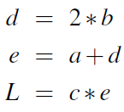
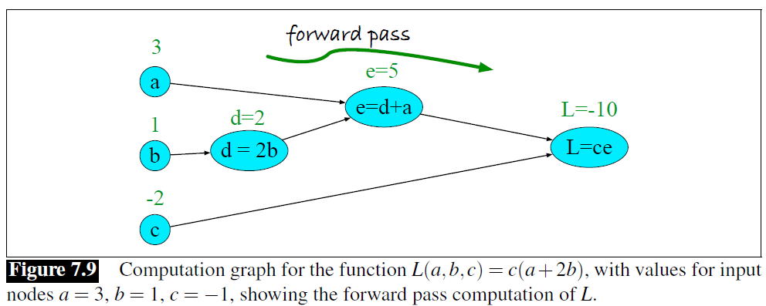
Training Neural Nets
计算图是对数学计算过程的图示，图中的每个节点都是数学计算过程中的一个运算（operation），图中两个节点的边代表运算过程中上一个运算的结果是下一个运算的输入。
以函数L(a, b, c) = c(a+2b)为例：
上述计算过程可以拆为三种运算，其计算图是：
假设a、b、c的初值，可
以执行计算图的前向传
播（forward pass）过程，
该过程是自左向右的。

Slide 21



Training Neural Nets
执行计算图的反向传播（backward pass），目的是求得函数L对其他参数的偏导数（partial derivative）；
根据链式法则，可以求得所有偏导数，以a、b、c为例：
这个计算过程可以用计算图表示。

Slide 22
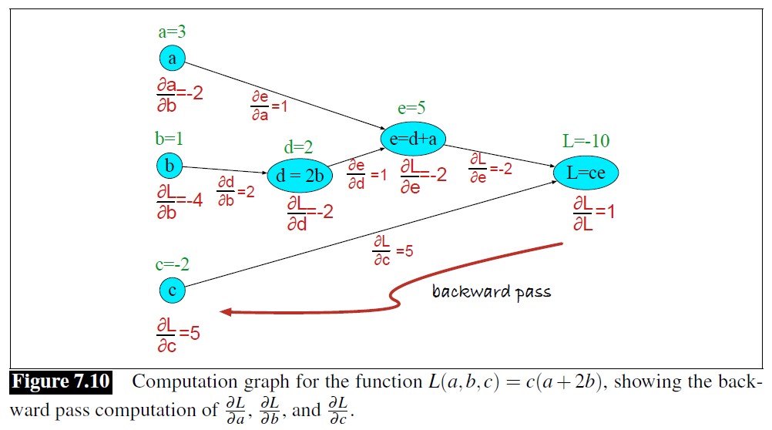
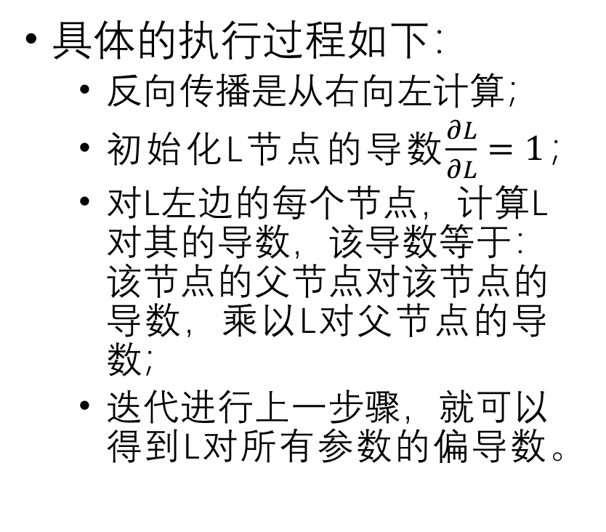
Training Neural Nets
具体的执行过程如下：
反向传播是从右向左计算；
初始化L节点的导数$\frac{∂L}{∂L}=1$；
对L左边的每个节点，计算L对其的导数，该导数等于：该节点的父节点对该节点的导数，乘以L对父节点的导数；
迭代进行上一步骤，就可以得到L对所有参数的偏导数。

Slide 23
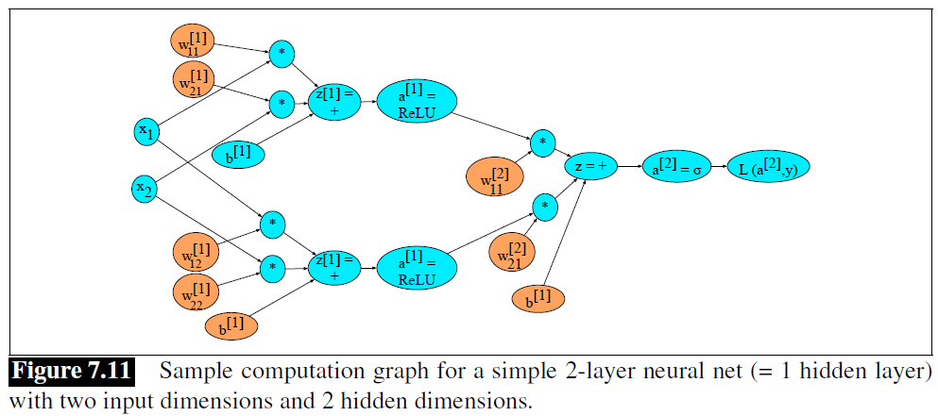



Training Neural Nets
需注意，上述计算图对应的数学计算过程是线性的，没有加入激活函数；对于神经网络来说，计算图中还存在非线性变换的节点，这些节点对其子节点的导数就是激活函数对输入的导数：

Slide 24
Training Neural Nets
有一些实践性的经验，可以提高神经网络的训练效果，这些经验通常被称为tricks：
神经网络优化问题是一个非凸优化问题，存在很多局部最优值；因此，在初始化参数时，并不能总是采用零初始化的方式，而是采用一些零均值、单位方差的随机初始化的方式，如标准正态分布的随机初始化、Xavier初始化等；
神经网络通常拥有较大的参数量，为了防止过拟合，通常会增加一些正则化手段，如L2、dropout等；
神经网络有很多超参数，如网络的架构、学习率等，合适的超参数可以大幅提高模型的效果，因此往往需要采用网格搜索的方式，在验证集上寻找最适合的超参数集。

Slide 25
Neural Language Models
与传统的语言模型相比，神经网络语言模型(NNLM)具有很多优点：
不需要统计词频，因此不需要平滑，处理OOV更容易；
可以考虑更久的上文，同时不会增加过多的参数；
泛化能力更好，对相似词的处理更好；
从实证来说，基于神经网络的语言模型相比传统语言网络模型，总是有更高的准确率。
然后这种表现的提升并非没有代价的，NNLM的训练总是更加耗时，所以在某些任务中，n-gram语言模型依然是可行的选择。

Slide 26

Neural Language Models
Bengio(2013)提出了一种简单的前馈神经网络语言模型，这是一种标准的前馈神经网络：
与传统语言模型类似，NNLM也有如下假设：
在前N个上文的条件下，在所有可能的词中建立分布概率，预测正确的当前词；
现在SOTA的NNLM是基于循环神经网络（recurrent neural networks, RNN），而非基于前馈神经网络。

Slide 27
Neural Language Models
NNLM使用上文的词向量作为输入，与传统LM使用词本身作为输入相比，这使得NNLM的泛化能力更好，尤其是处理稀缺序列：
假设训练集中有样本“I have to make sure when I get home to feed the cat.”，但是没有“feed the dog”；
测试集中需要预测“forgot when I got home to feed the”的下一个词；
对于传统LM，会预测下一个词是“cat”，因为P(‘dog’|’feed the’)=0，即使采用平滑，也是一个很小的值；
对于NNLM，既会给“cat”一个较高的概率，也会给“dog”一个较高的概率，因为这两个词有相似的词向量；
词向量的语义相似性，提高了NNLM的泛化能力，这是传统LM所欠缺的。

Slide 28
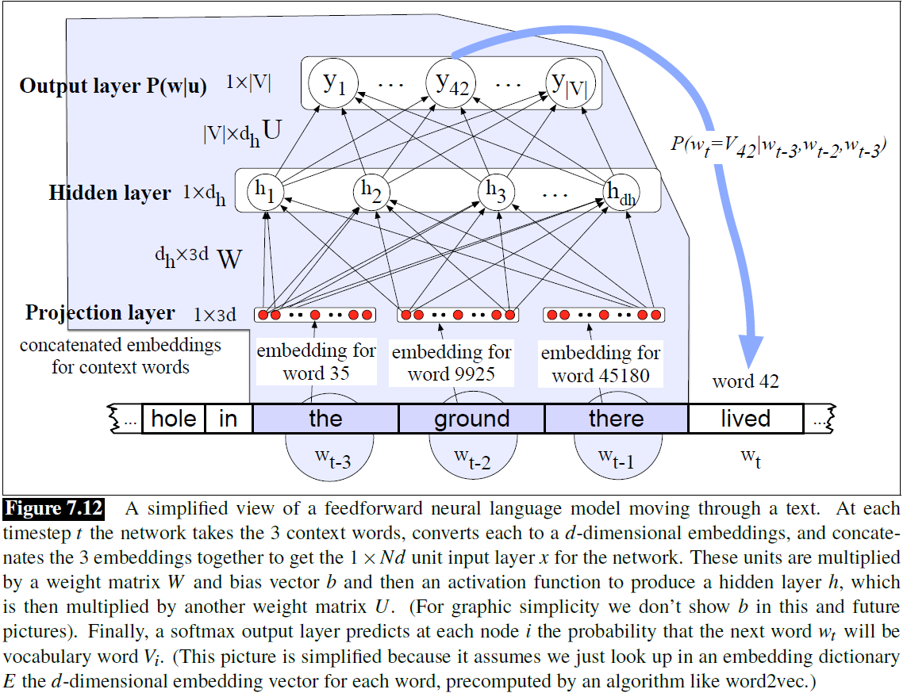
Neural Language Models
3-layers FFNNLM的结构如右图：
使用word2vec预训练词向量；
窗口=3，将前三个词的词向量拼接作为输入；
选择输出层概率最大的词作为预测的目标词。

Slide 29
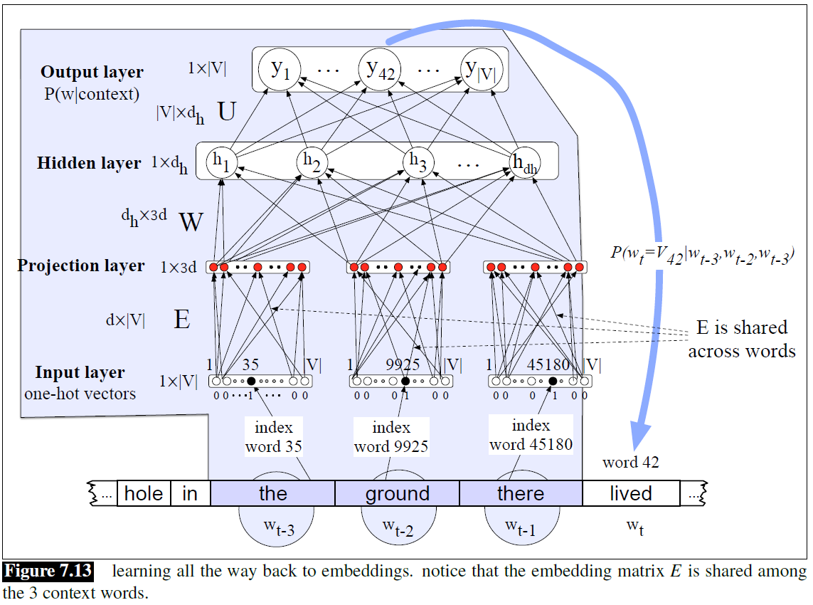
Neural Language Models
上述NNLM采用的是预训练的词向量；有时候我们希望可以在训练NNLM的同时训练词向量，这样可以训练出更加适合当前任务的词向量。为了实现这个目标，需要对前述的NNLM进行改造，如右图所示：

Slide 30
Neural Language Models
更具体地讲，改进的NNLM有以下几点改进：
输入层从预训练词向量变为one-hot向量x：
one-hot向量是一种某个元素为1，其余向量为0的向量；
one-hot向量的维度等于词汇表的规模，为1的元素的索引等于对应的词在词汇表中的索引。
增加嵌入矩阵E，所有词共享同一个嵌入矩阵E；
嵌入矩阵E与one-hot向量x相乘，得到x的嵌入向量，作为映射层的输出：
Ex=e，可以看做是从E中挑选某一列出来，这列的索引等于x中1值的索引，也等于该词在词汇表中的索引，因此e就是该词未训练的词向量；
E的维度是[词向量的维度, 词汇表的规模]，x的维度是[词汇表的规模]。
以映射层作为输入，接下来的运算和标准的NNLM一样，最终选择概率最高的词作为目标词。

Slide 31

Neural Language Models
训练NNLM与训练其他神经网络的方式相同，都采用交叉熵作为损失函数，以随机梯度下降的方式最小化损失函数。
一般来讲，NNLM的训练步骤如下：
将语料库中的所有句子通过结束标识</s>拼接成一个长句子；
随机初始化所有参数；
迭代性的处理这个长句子中的每一个词，将其作为目标词，选择前N个词作为context，计算其损失函数：
计算该损失对参数的梯度，并按照一定的学习率更新参数：
最终训练达到收敛，此时将获得一个语言模型，和一个词向量矩阵。

Slide 32
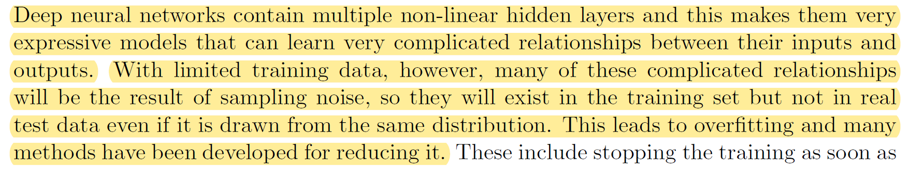
Dropout: A Simple Way to Prevent Neural Networks from Overfitting
深层神经网络（DNN）通常包含很多非线性的隐层，这使得它们成为一种极具变现力的模型，可以学习任意的复杂关系；
然而，这种复杂关系可能不是真实的，是采样的噪声造成的；这种关系只出现在训练集中，而不出现在测试集中；这就导致DNN过度拟合噪声，这种现象称为过拟合；

Slide 33
Dropout: A Simple Way to Prevent Neural Networks from Overfitting
解决过拟合最好的方法是，训练所有可能的参数集的模型，根据每个模型的后验概率，对这些模型的结果进行加权平均，作为最后的结果；然而，面对复杂的模型、有限的资源和样本，这种训练方式并不适合DNN；即使训练出来，在测试阶段，每个样本都需要通过所有模型，这也会影响任务的响应时间。

Slide 34
Dropout: A Simple Way to Prevent Neural Networks from Overfitting
Geoffrey Hinton(2014)提出了一种近似的方法，训练指数级数量的模型，这些模型共享参数但是有着独特的模型架构，最终使用这些模型结果的几何平均数作为最终结果；
然而，直接训练指数级数量的不同DNN是不现实的，Hinton提出了一种替代性的方法，即dropout；

Slide 35
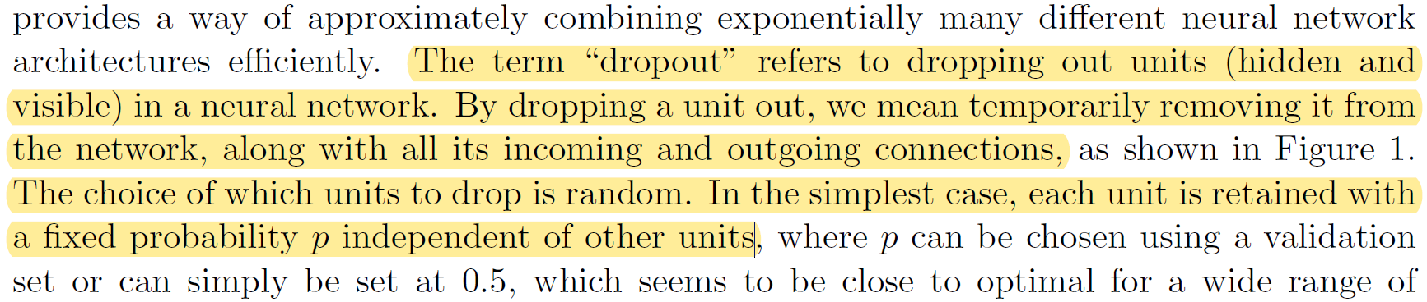
Dropout: A Simple Way to Prevent Neural Networks from Overfitting
Dropout指，在模型训练过程中，每一次训练步时，暂时性地随机丢弃（drop out）一些隐层单元，及和它们相关的所有连接；换句话说，每一次训练步时，每个隐层单元都有固定的概率1-p被丢弃。

Slide 36
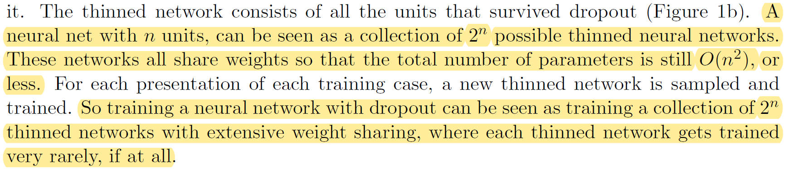
Dropout: A Simple Way to Prevent Neural Networks from Overfitting
对有n隐层单元的DNN应用dropout，每个隐层单元都有存在和丢弃两种状态，所以这种训练方式可以视为同时训练2^{n}个不同的浅层神经网络；由于共享参数，所以指数级数量的模型仍然仅有O(n²)的参数数量，这使得训练成为可能。

Slide 37
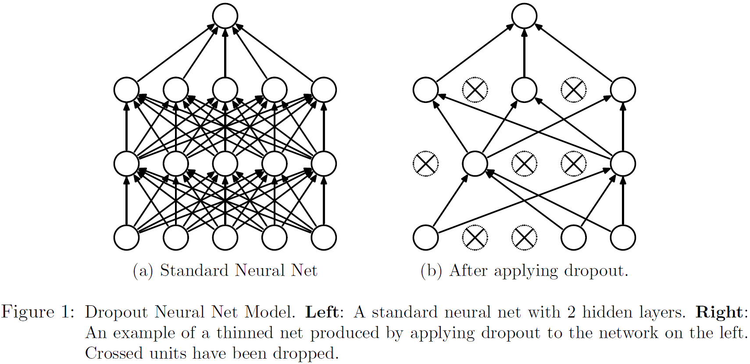
Dropout: A Simple Way to Prevent Neural Networks from Overfitting

Slide 38
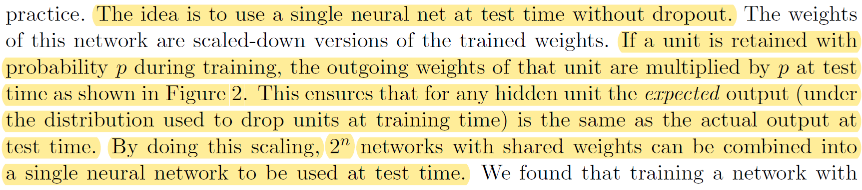
Dropout: A Simple Way to Prevent Neural Networks from Overfitting
应用了dropout的DNN在预测时，使用没有dropout的完整DNN进行预测，同时所有的参数都需要乘以p；这使得DNN每个参数都等于2^{n}个浅层NN的参数的平均值，也使得DNN每个隐层单元的输出等于2^{n}个浅层NN的期望输出；

Slide 39
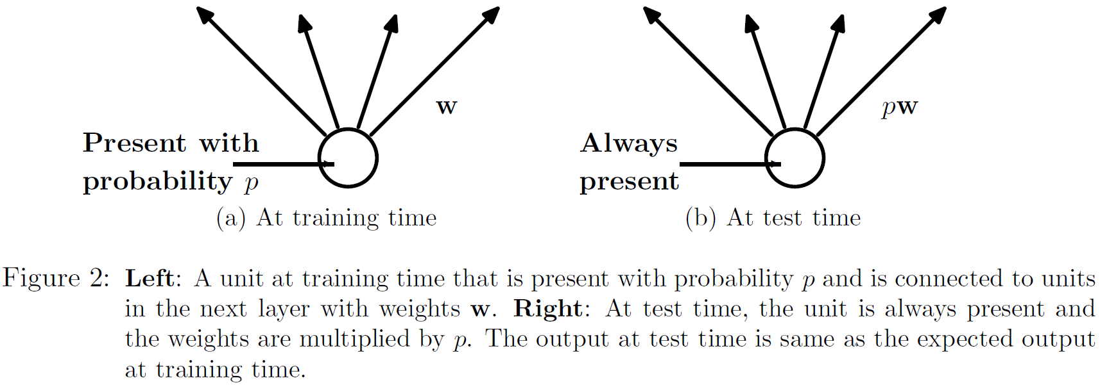
Dropout: A Simple Way to Prevent Neural Networks from Overfitting
对每个参数，在p·2n个网络中的值是w，在(1-p)·2n个网络中的输出是0(被丢弃)，这些参数的平均值=(w·p·2n+0·(1-p)·2n)/2n=wp；

Slide 40
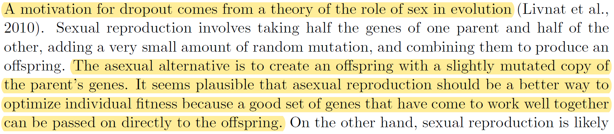
Dropout: A Simple Way to Prevent Neural Networks from Overfitting
Hinton提到，dropout的提出是受有性生殖理论的启发；
无性生殖可以直接继承某个体的一系列已经相互适应的基因组；而有性生殖总是打破这种相互适应的基因组，从两个个体中各继承一部分基因组，增加了基因组冲突的几率；所以，从理论上讲，无性生殖是比有性生殖更好的生殖方式；

Slide 41
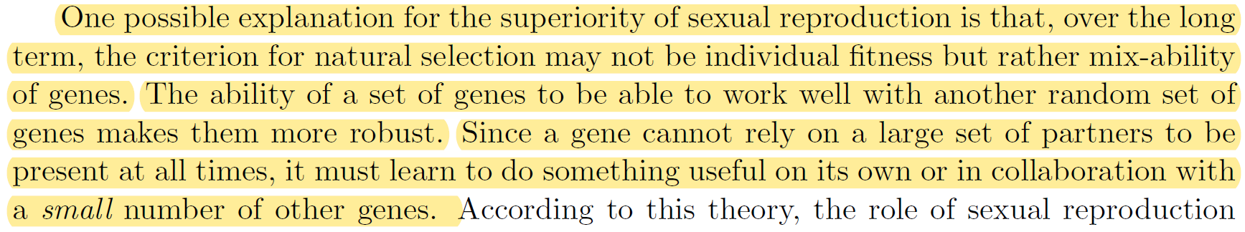
Dropout: A Simple Way to Prevent Neural Networks from Overfitting
然而，有性生殖一直都比无性生殖更加适应环境；一种可能的解释是：自然选择的标准长期以来都不是个体的适应性，而是基因的混合能力；一组基因可以和随机的另一组基因相互适应并协同工作，使得这类基因具有更强的泛化能力（robust）；
由于一个基因组并不总是能和另一个特定的基因组协同工作，所以它必须增强自己的能力，或提高和更多基因组相互适应的能力。

Slide 42
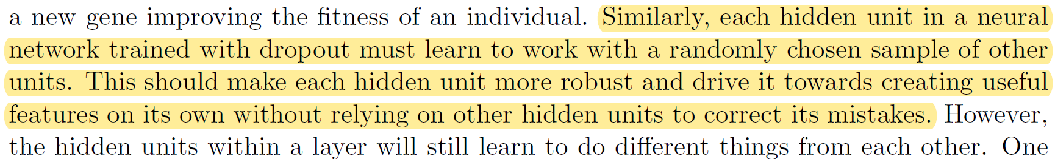
Dropout: A Simple Way to Prevent Neural Networks from Overfitting
相应地，dropout DNN的每个隐层单元无法总是和特定的其他隐层单元共同工作，这使得隐层单元必须学会如何和随机的隐层单元共同工作；这一过程，使得每个隐层单元更加鲁棒（robust），可以独自学习到有用的特征，而无需其他隐层单元对其错误进行纠正；

Slide 43
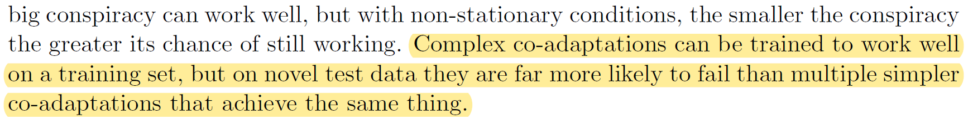
Dropout: A Simple Way to Prevent Neural Networks from Overfitting
另一个相关的动机是对成功的阴谋的思考：每个阴谋需要五个人的十个小阴谋总是比需要五十个人的一个大阴谋容易造成破坏。如果形势不变且有充分的预演，大阴谋总是有更好的效果；如果这些条件不满足，则小阴谋总是更有机会继续下去；
参数间复杂的相互适应关系可以在训练集上训练得很好，但是相比于多个简单的相互适应关系，其在测试集上更加容易失效。

Slide 44
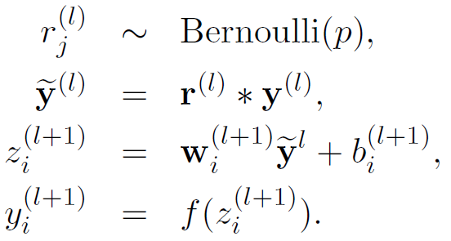
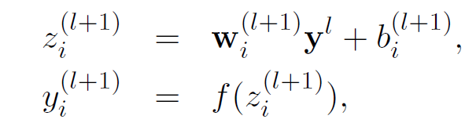
Dropout: A Simple Way to Prevent Neural Networks from Overfitting
通过对比的方式展示dropout DNN的数学公式：
参数的定义参考前面的内容；
左边是DNN的数学公式，右边是dropout DNN的数学公式；
参数r是从伯努利分布中以概率p抽取的，当r=0时，该单元被舍弃。

Slide 45
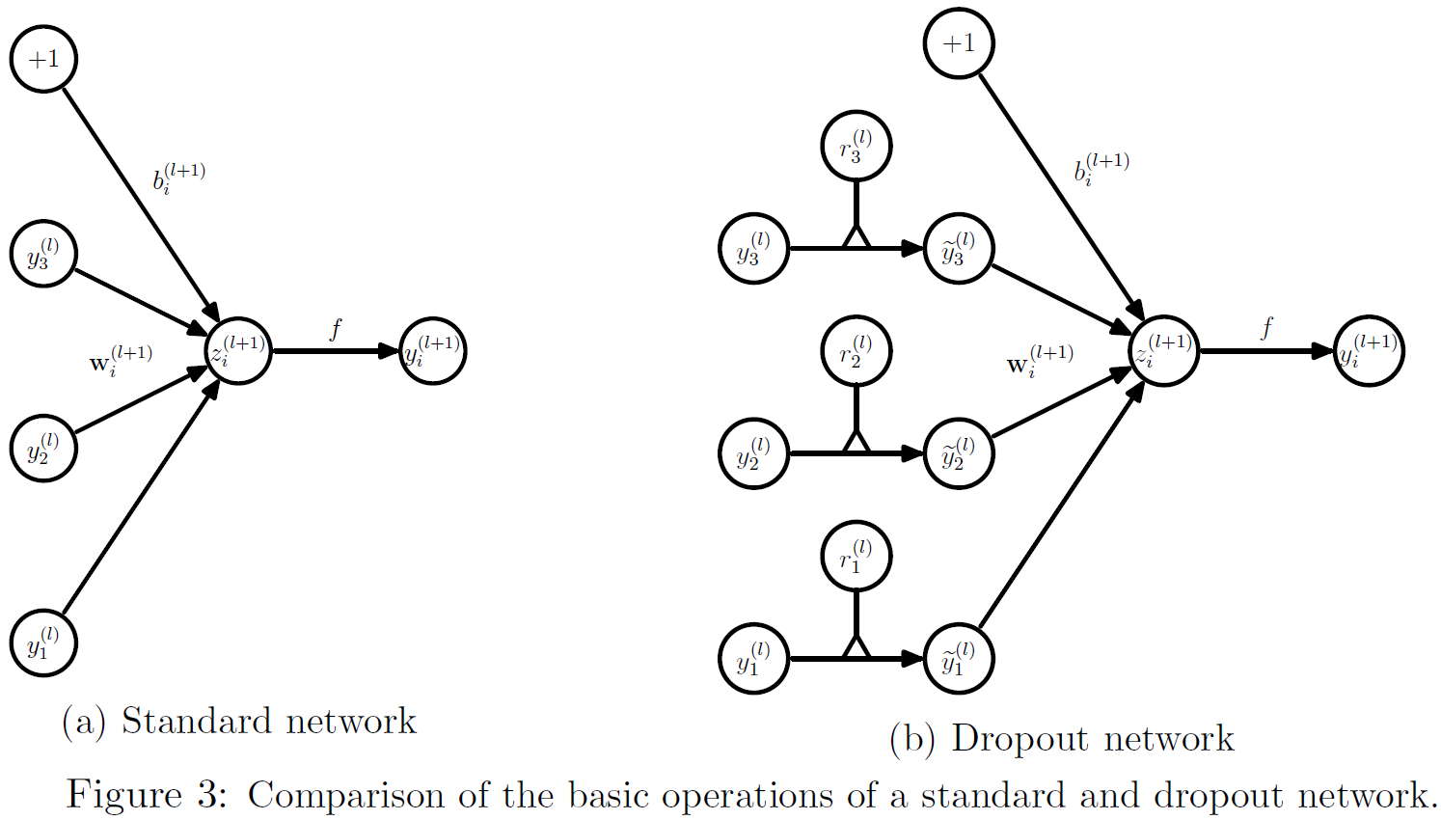
Dropout: A Simple Way to Prevent Neural Networks from Overfitting
更形象地展示dropout DNN：

Slide 46
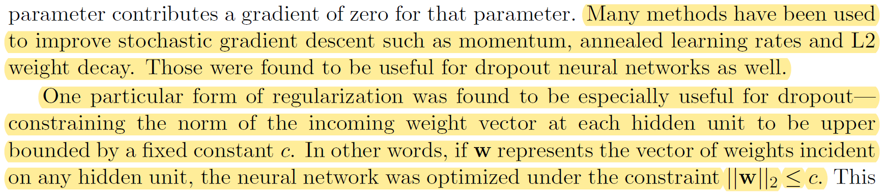
Dropout: A Simple Way to Prevent Neural Networks from Overfitting
Dropout DNN与标准DNN的训练方式相同，需要注意的是，在每一个训练步时，网络的前向传播和反向传播都在dropout之后的浅层网络上进行，只更新没有被舍弃的隐层单元相关的权重；
Dropout DNN也可以和其他正则手段一起使用，如L2等；经实验发现，dropout和max-norm regularization一起使用效果最好；

Slide 47
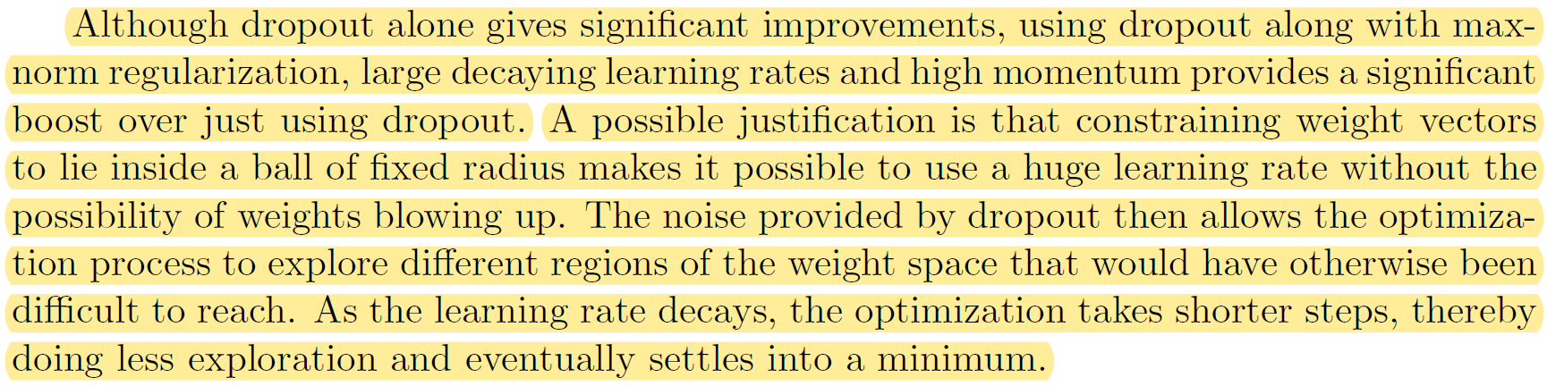
Dropout: A Simple Way to Prevent Neural Networks from Overfitting
Max-norm指，对每个隐层单元的所有入边的权重组成的权重向量w的模进行限制，使该向量的模不超过某个常数：||w||²≤c；
Max-norm使得权重向量被映射至半径为c的球体表面或内部，Sebro和Shraibman(2005)曾在上下文的协同过滤中使用该正则手段，大幅提高了SGD的表现。

Slide 48
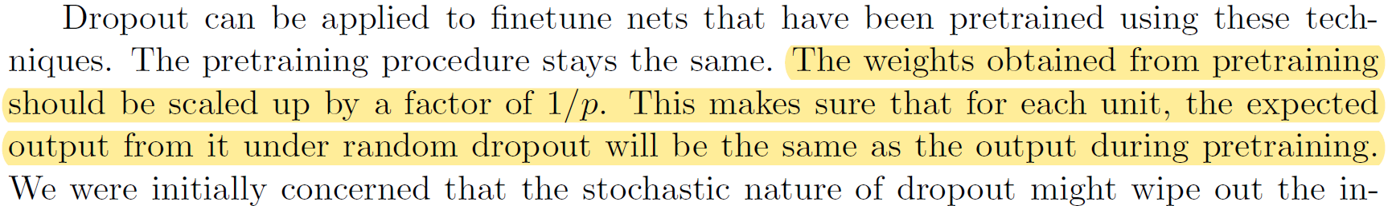
Dropout: A Simple Way to Prevent Neural Networks from Overfitting
Dropout也可以用于finetune那些已经预训练过的DNN，需要注意以下几点：
预训练DNN的权重在训练时需要乘以1/p，其中1-p是dropout概率；这点保证了DNN的每个隐层单元，其在finetune时的期望输出等于预训练时的输出；

Slide 49
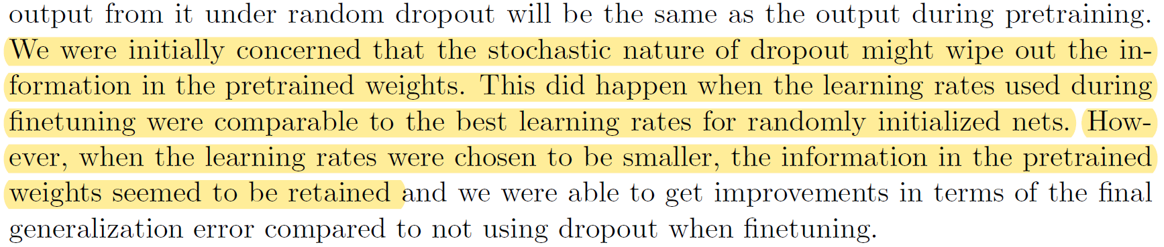
Dropout: A Simple Way to Prevent Neural Networks from Overfitting
论文关注dropout是否会丢弃掉DNN在预训练中学习到的信息；经试验证明，当finetune时的学习率较大（与预训练时相当），则有可能出现此情况；当学习率最够小时，预训练学习到的信息就会保留下来，此时DNN的表现经finetune后获得大幅提升。

Slide 50
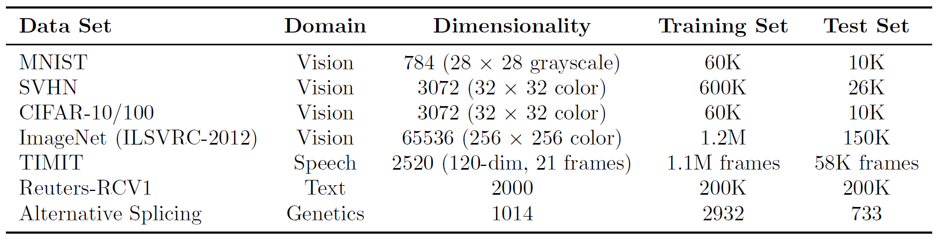
Dropout: A Simple Way to Prevent Neural Networks from Overfitting
论文在多种领域的数据集上进行了测试，包括CV、NLP、Speech等，试图证明dropout是一种跨领域泛用性的正则手段，而非仅对某个领域的问题有效。

Slide 51
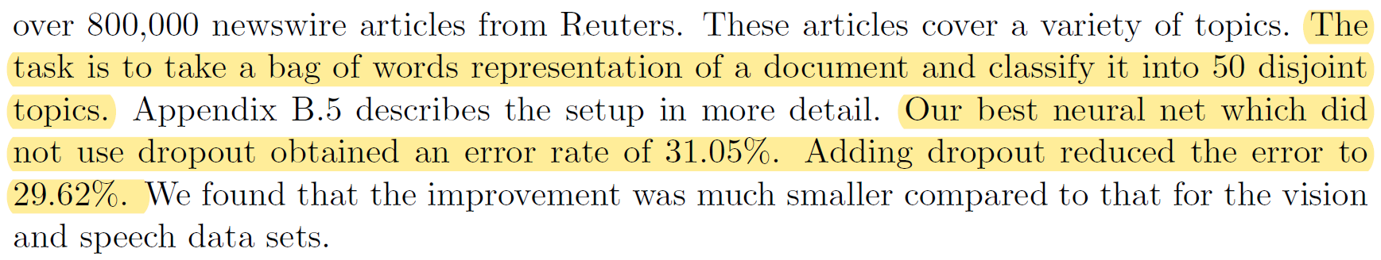
Dropout: A Simple Way to Prevent Neural Networks from Overfitting
论文在文本语料库Reuters-RCV1上对比了采用和未采用dropout的神经网络的表现，这是一个给40万个新闻文档分至50个类别的文档分类任务；
从实验结果来看，dropout使得模型的效果提升了1.34%。

Slide 52
Dropout: A Simple Way to Prevent Neural Networks from Overfitting
论文在测试集Alternative Splicing上与贝叶斯模型进行了对比：
Dropout在求平均输出时，对每个模型赋予相同的权重；贝叶斯模型则考虑模型的先验概率和对数据的拟合情况；所以，从实验结果来说，贝叶斯模型效果仍好于dropout；
然而，从可行性而言，对于超大模型来说，贝叶斯模型训练起来十分困难；而dropout DNN可以轻松训练，且效果仅次于贝叶斯模型。

Slide 53
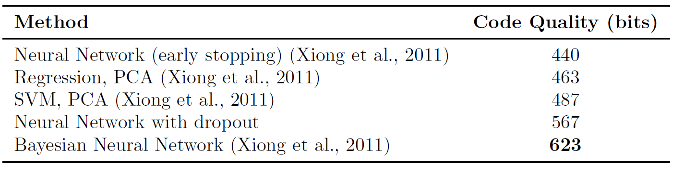
Dropout: A Simple Way to Prevent Neural Networks from Overfitting

Slide 54
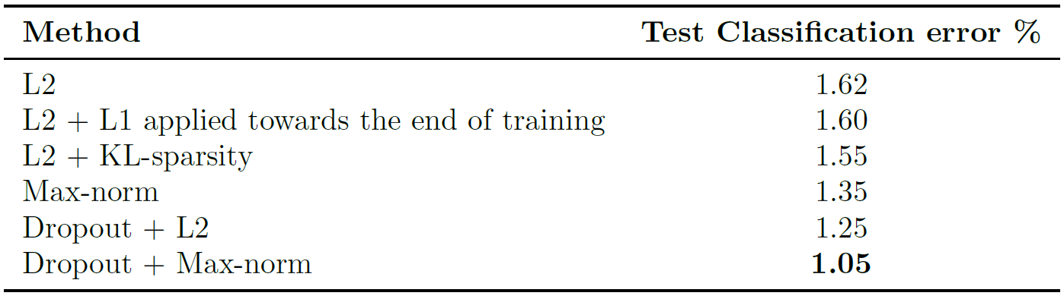
Dropout: A Simple Way to Prevent Neural Networks from Overfitting
论文对比了dropout和其他正则方法的效果，发现：
Dropout + max-norm的效果最好，dropout+L2次之。

Slide 55
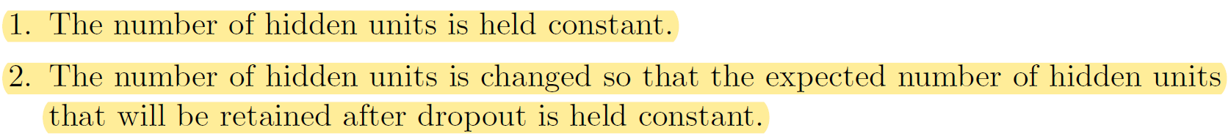
Dropout: A Simple Way to Prevent Neural Networks from Overfitting
Dropout有一个超参数p，即隐层单元被保留的概率。论文为了探索p的变动对dropout DNN效果的影响，提出了两种实验方案：
第一种，隐层单元总数n固定，p值变动，此时被保留的隐层单元数量逐渐随着p增加而增加；
第二种，被保留的隐层单元pn固定，p值变动，此时隐层单元总数随着p增加而减小，即模型逐渐变小。

Slide 56
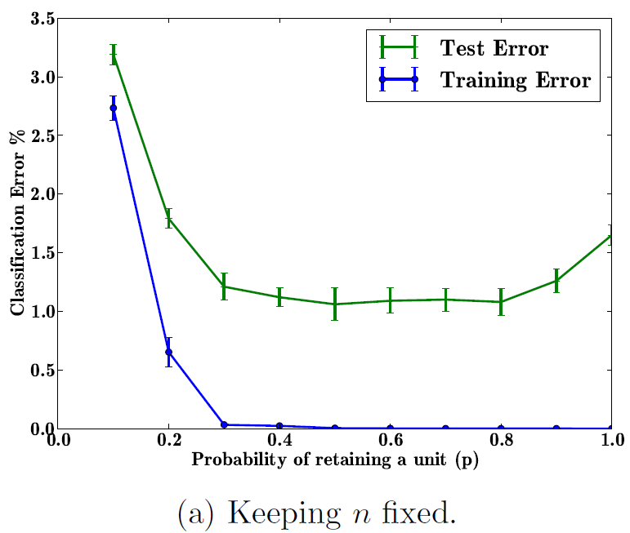
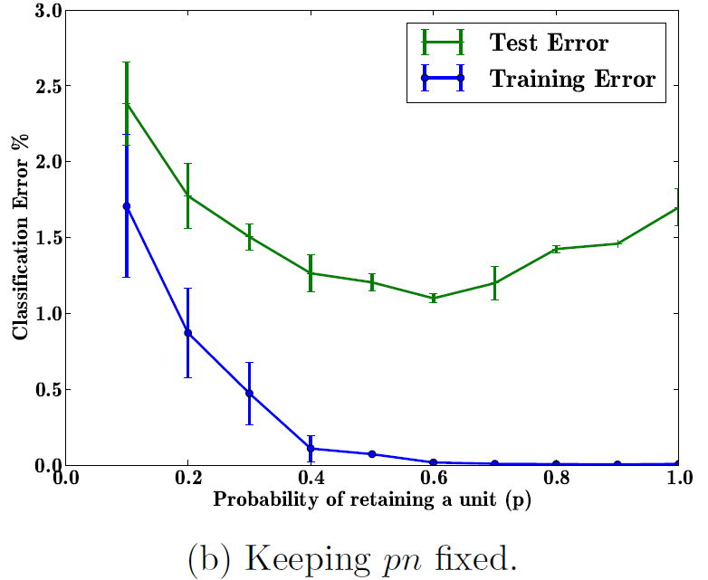
Dropout: A Simple Way to Prevent Neural Networks from Overfitting
论文经过试验对比，最终对出结论：
无论是固定模型规模，还是调整模型规模，只有当被保留的隐层单元和总的隐层单元在一定的比例内，dropout的效果才最好；
对于第一个方案，0.4≤p≤0.8时，效果最好；对于第二个方案，p=0.6时，效果最好；所以通常预设p=0.5作为默认值；

Slide 57
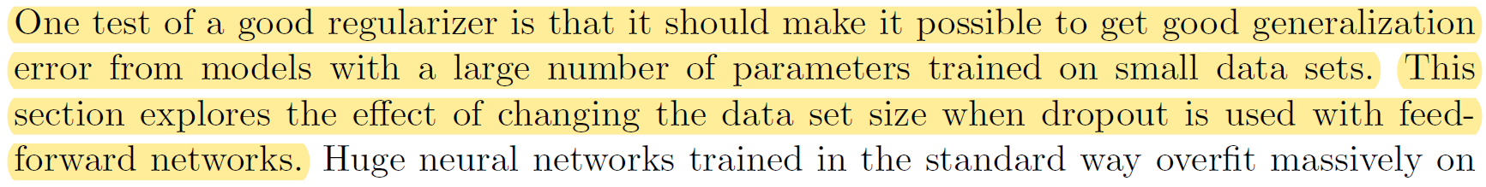
Dropout: A Simple Way to Prevent Neural Networks from Overfitting
好的正则方法可以防止“大模型”在“小数据集”上发生过拟合，其中“大”和“小”是一种相对概念；为了探索数据集规模对dropout效果的影响，论文在MNIST数据集上进行了测试；
论文选择了固定的模型架构（784-1024-1024-2048-10），这个模型拥有足够多的的参数，使其总是可能发生过拟合。

Slide 58
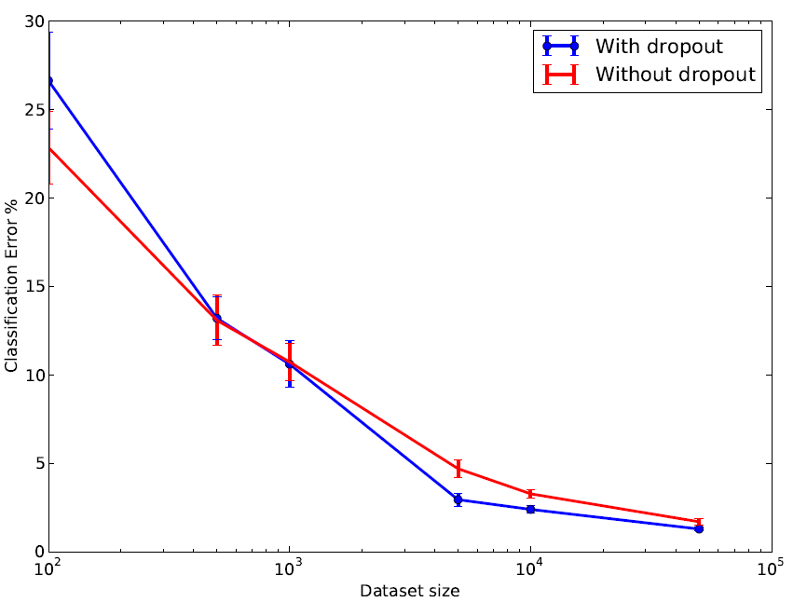
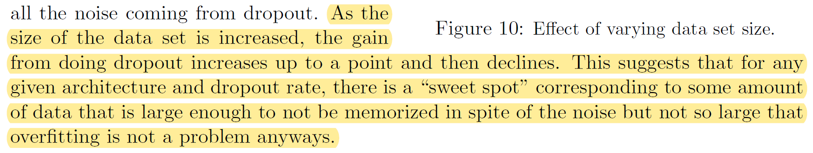
Dropout: A Simple Way to Prevent Neural Networks from Overfitting
论文发现，数据规模存在一个极限点；当数据规模大于这个极限点时，数据中的噪声将不会对数据分布产生影响，此时过拟合不再是问题，正则手段将失效；
这说明，当数据集足够大时，可以不采用正则手段，否则反而会降低模型的表现。

Slide 59
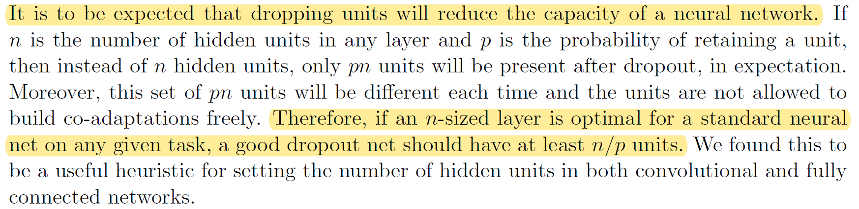
Dropout: A Simple Way to Prevent Neural Networks from Overfitting
经过一系列实验，论文最终给出了训练dropout DNN的一些实践指导：
网络规模：dropout会减少训练时模型的规模，从而降低模型的学习能力；所以，如果某个标准网络的规模n对一个给定任务是最优的，那么对应的dropout DNN应保证至少有n/p的规模，从而使得dropout之后的网络有足够的学习能力。

Slide 60

Dropout: A Simple Way to Prevent Neural Networks from Overfitting
学习率和动量：相比于标准DNN，dropout DNN在计算梯度时会引入相当多的噪声，使得SGD在优化dropout DNN时会受到影响，降低模型收敛的速度；
为了解决这个情况，可以选择比标准DNN的最优学习率和动量更大的学习率和动量，使不同的浅层NN之间的梯度不至于相互抵消；论文给出了参考值。

Slide 61

Dropout: A Simple Way to Prevent Neural Networks from Overfitting
Max-norm正则：当采用较大的学习率和动量来训练dropout DNN时，有时会得到一个较大的损失值，导致权重发生极大的变化，引起震荡，降低模型收敛速度，有时还会导致梯度爆炸（梯度消失）；
为了解决这个问题，通常会辅以其他正则手段，如max-norm，限制权重的大小；对于NLP，也可以选择L2等使用更加广泛的正则方法。

Slide 62

Dropout: A Simple Way to Prevent Neural Networks from Overfitting
丢弃概率（dropout rate）：超参数p的选择有以下几种经验：
对于隐层单元，p的取值范围是0.5~0.8之间；
对于输入层，p通常是0.8，计量保留更多的原始信息；
对于较小的p，通常需要保证足够大的网络规模，才能得到好的效果，否则模型的学习能力会受限；
对于较大的p，则有可能没有足够的能力防止过拟合。

Slide 63
作业
完成PPT中的亲自实现的部分
完成教材中第七章的课后习题
阅读论文“Dropout: A Simple Way to Prevent Neural Networks from Overfitting”

Slide 64
Thank you

